Slide 1
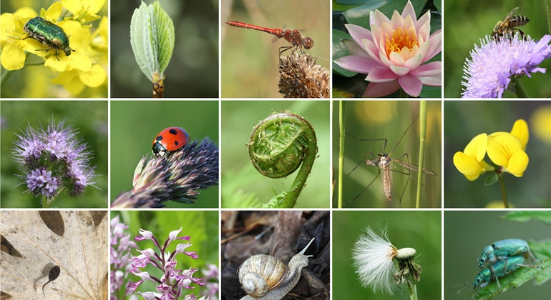
Artenvielfalt

Slide 2
Bonus
Bonus
Bonus
Bonus
Bonus
Allgemeines
Landwirtschaft
Konsum
Klima
Was kann ich selber tun?
10
10
10
10
10
20
20
20
20
20
30
30
30
30
30
40
40
40
40
40
50
50
50
50
50

Slide 3
Es folgen Fragen der Kategorie „Allgemeines“

Slide 4
Allgemeines
Was ist die rote Liste? (10 Punkte)
[A] Eine Liste von bedrohten Tier- und Pflanzenarten
[B] Eine Liste mit allen Tieren und Pflanzen die rot sind
[C] Eine Liste mit allen Dingen die schädlich für den Menschen sind
10

Slide 5

Allgemeines
Richtige Antwort: [B] Eine Liste von bedrohten Tier- und Pflanzenarten
10

Slide 6
Allgemeines
Wie misst man Artenvielfalt? (20 Punkte)
[A] Mit einem Vielfaltsmessgerät
[B] Durch eine aufgestellte Wahrscheinlichkeit von bestimmen Arten in einem bestimmten Gebiet
[C] Das kann man nicht messen
20

Slide 7
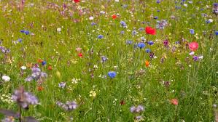
Allgemeines
Richtige Antwort: [B] Durch eine aufgestellte Wahrscheinlichkeit von bestimmen Arten in einem bestimmten Gebiet
20

Slide 8
Allgemeines
Wieviele Tierarten sind seit Anbeginn der Zeit bereits ausgestorben? (30 Punkte)
[A] 5 Millionen
[B] 50 Millionen
[C] 500 Millionen
30

Slide 9
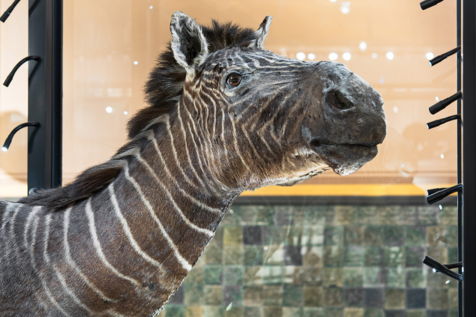
Allgemeines
Richtige Antwort: [C] 500 Millionen
Das ist ein Quagga: eine Unterart des Steppenzebras
Ausgestorben im 17. Jahrhundert
30

Slide 10
Allgemeines
Wieviele Spinnenarten gibt es auf der Welt? (40 Punkte)
[A] bis zu 5.000
[B] 75.000 – 100.000
[C] 450.000
40

Slide 11
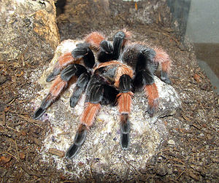
Allgemeines
Richtige Antwort: [B] 75.000 – 100.000
Vogelspinne Brachypelma emilia auch Orangebeinvogelspinne genannt
40

Slide 12
Allgemeines
Wie lautet der Fachbegriff für Artenvielfalt? (50 Punkte)
[A] Biodynastie
[B] Bio-Etymologie
[C] Biodiversität
50

Slide 13

Allgemeines
Richtige Antwort: [C] Biodiversität
50

Slide 14
Es folgen Fragen der Kategorie „Landwirtschaft“

Slide 15
Landwirtschaft
Wie lautet der Fachbegriff der landwirtschaftlichen Artenvielfalt?
(10 Punkte)
[A] Agrobiodiversität
[B] Feldvielfalt
[C] Agrarität
10

Slide 16
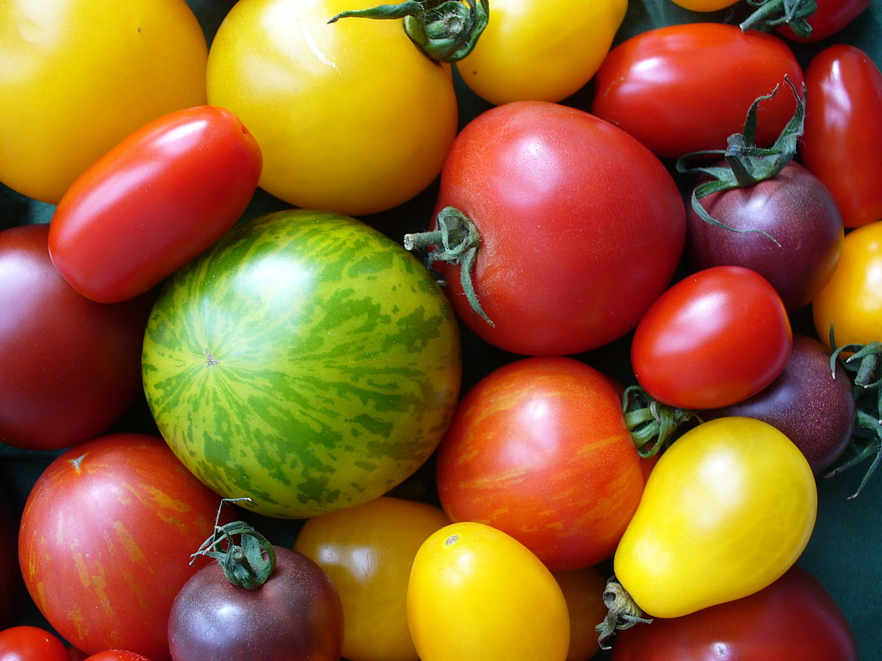
Landwirtschaft
Richtige Antwort:
[A] Argrobiodiversität
10

Slide 17
Landwirtschaft
Welche Tiere spielen bei der Bestäubung von Pflanzen eine wichtige Rolle? (20 Punkte)
[A] Vögel
[B] Bienen
[C] Feldmeister
20

Slide 18
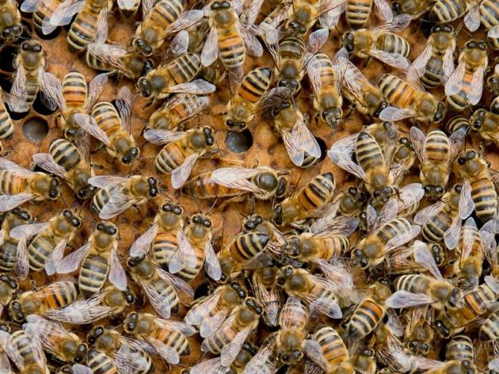
Landwirtschaft
Richtige Antwort: [B] Bienen
Sie fliegen vom Blüte zu Blüte um Nekatar
zu sammeln und bestäuben gleichzeitig
Pflanzen!
20

Slide 19
Landwirtschaft
Vor wie vielen Jahren begannen die Menschen mit Landwirtschaft? (30 Punkte)
[A] Vor 500 Jahren
[B] Vor 1.000 Jahren
[C] Vor 12.000 Jahren
30

Slide 20
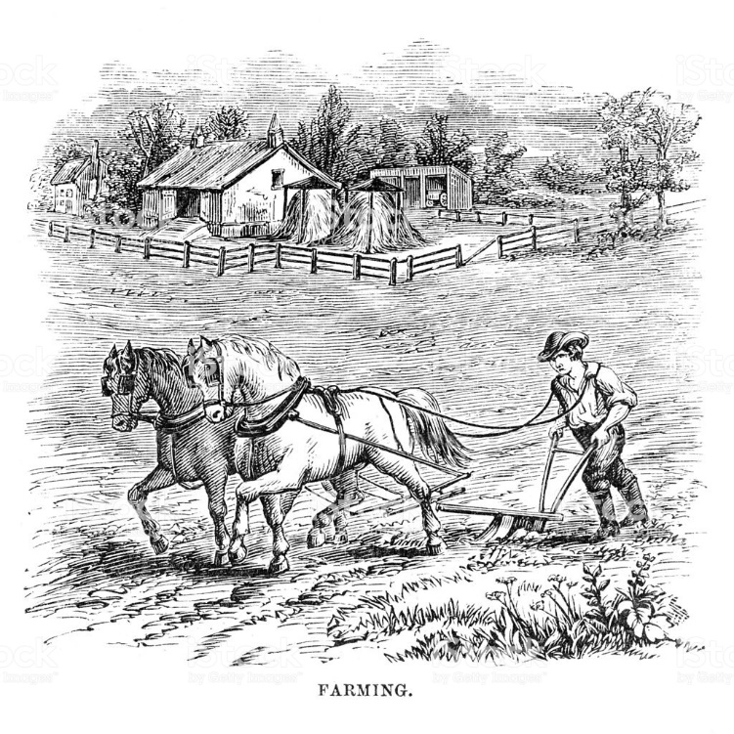
Landwirtschaft
Richtige Antwort: [C] Vor 12.000 Jahren
30

Slide 21
Landwirtschaft
Welches Getreide gehört zu den ersten, welche der Mensch angebaut hat
[A] Weizen
[B] Gerste
[C] Dinkel
40

Slide 22
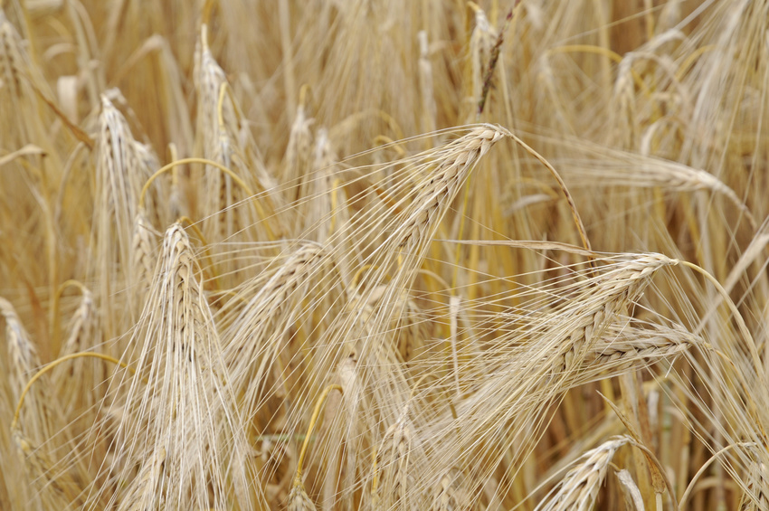
Landwirtschaft
Richtige Antwort: [B] Gerste
40

Slide 23
Landwirtschaft
Was kann Landwirtschaft für die Artenvielfalt tun?
(50 Punkte)
[A] Weniger Traktoren einsetzten, um Emmissionen zu verringern, welche den Arten schaden könnte
[B] Die Verwendung von Pestiziden einstellen
[C] Die Hälfte der Ernte an Nutztiere abgeben
50

Slide 24
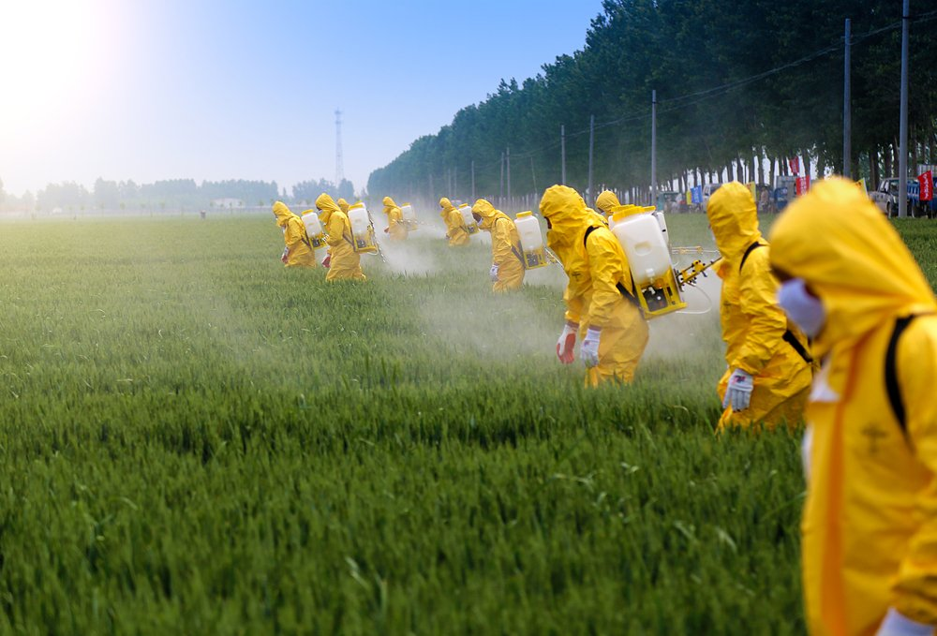
Landwirtschaft
Richtige Antwort: [B] Die Verwendung von Pestiziden einstellen
Zwar hilft das Pflanzenschutzmittel zur Beseitigung von Schädlingen, jedoch ist es reines Gift für viele Arten!
50

Slide 25
Es folgen Fragen der Kategorie „Konsum“

Slide 26
Konsum
Wie viele verschiedene Brotsorten gibt es in Deutschland?
(10 Punkte)
[A] rund 600
[B] rund 1.500
[C] rund 3.200
10

Slide 27
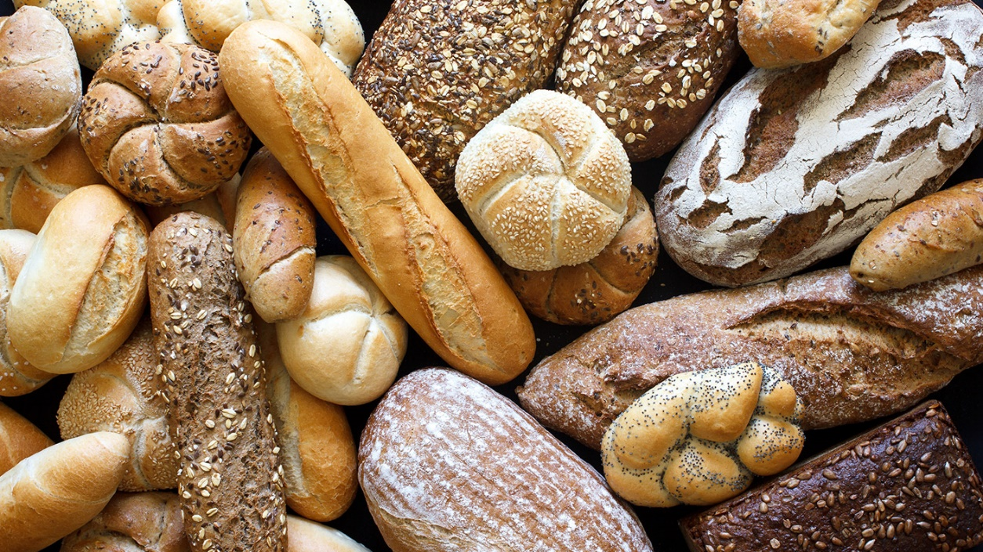
Konsum
Richtige Antwort: [C] rund 3.200
10

Slide 28
Konsum
Wie viel Prozent der Deutschen Gesamtfläche werden für Landwirtschaft genutzt?(20 Punkte)
[A] rund 20%
[B] rund 50%
[C] rund 60%
20

Slide 29
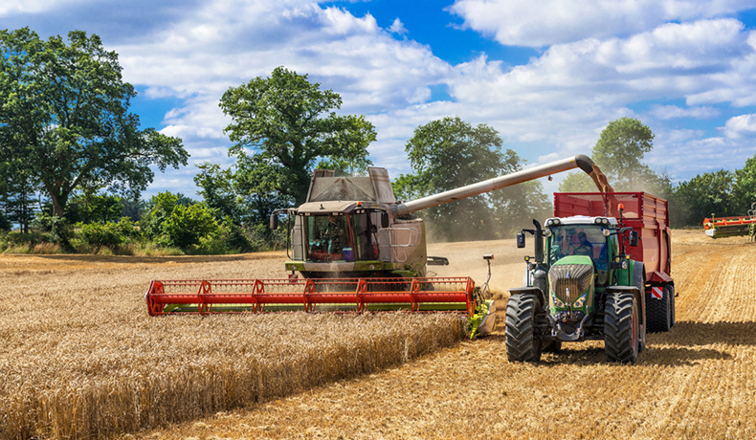
Konsum
Richtige Antwort: [B] rund 50%
Genau 51,6 % von Deutschlands Gesamtfläche wird für Landwirtschaft genutzt!
20

Slide 30
Konsum
Sind Lebensmittel nach Verfall des Mindesthaltbarkeitsdatums automatisch schlecht?
(30 Punkte)
[A] Ja, man sollte sie sofort wegwerfen
[B] Ja, an dem Tag entwickeln sich Stoffe, die für den Menschen giftig sind
[C] Nein, sie haben nur ihre spezifischen Merkmale wie Geruch oder Geschmack verloren
30

Slide 31

Konsum
Richtige Antwort:
[C] Nein, sie haben nur ihre spezifischen Merkmale wie Geruch oder Geschmack verloren
30

Slide 32
Konsum
Warum werden im Kartoffelanbau so viele Kartoffeln weggeschmissen?
(40 Punkte)
[A] Sie sind giftig
[B] Sie haben die falsche Größe und entsprechen nicht den Ansprüchen der Gesellschaft
[C] Sie wurden bei ernten übersehen, weil sie so klein sind
40

Slide 33
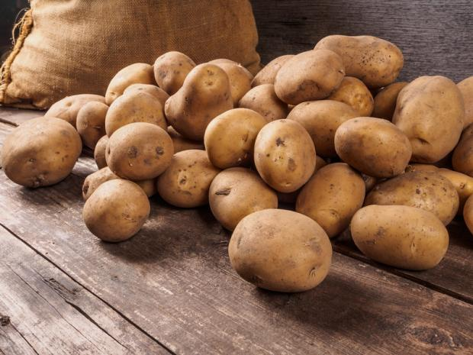
Konsum
Antwort: [B] Sie haben die falsche Größe und entsprechen nicht den Ansprüchen der Gesellschaft
Täglich werden unzählige, noch verwendbare Kartoffeln weg geschmissen, weil sie zu klein oder zu unförmig sind und sich somit angeblich schlechter verkaufen!
40

Slide 34
Konsum
Sind wir in Deutschland verantwortlich für das Aussterben von Arten in anderen Ländern? (50 Punkte)
[A] Nein, da sind sie selber dran Schuld
[B] Nein, die Arten die es dort gibt, sind bei uns nicht heimisch, also können sie bei uns auch nicht aussterben
[C] Ja, durch den Konsum von Importwaren aus anderen Ländern
50

Slide 35
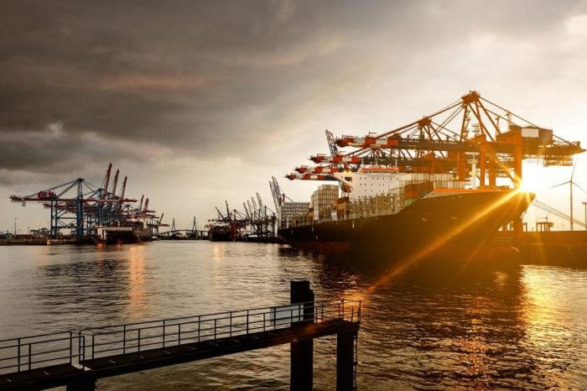
Konsum
Richtige Antwort: [C] Ja, durch den Konsum von Importwaren aus anderen Ländern
Durch den Anbau von beispielsweise Kaffee werden viele natürliche Lebensräume von Arten zerstört!
Ebenso entstehen beim Transport viele giftige Gase, die den Arten ebenfalls gefährlich werden.
50

Slide 36
Es folgen Fragen der Kategorie „Klima“

Slide 37
Klima
Was bedeutet Klimawandel?
(10 Punkte)
[A] ..ist die Veränderung des Klimas auf der Erde verursacht durch Natur und Mensch
[B] Eine moderne Klimaanlage, die durch erneuerbare Energien funktioniert
[C] Der jahreszeitliche Wechsel zwischen Frühling, Sommer, Herbst und Winter.
10

Slide 38
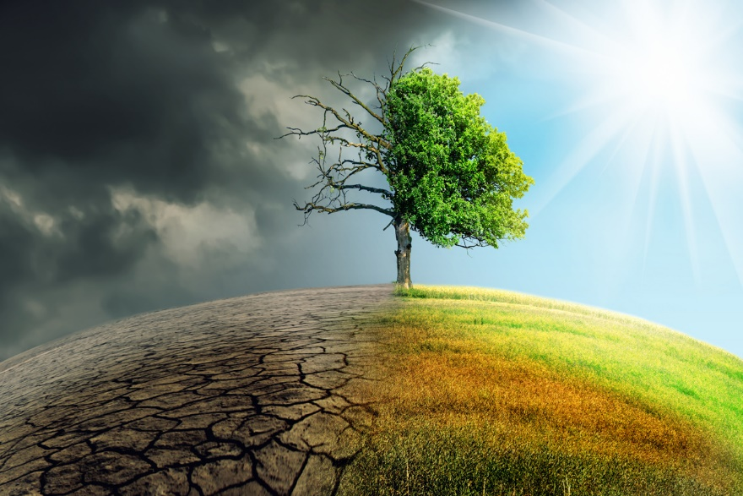
Klima
Richtige Antwort: [A] ..ist die Veränderung des Klimas auf der Erde verursacht durch Natur und Mensch
10

Slide 39
Klima
Was sind Neobiota?
(20 Punkte)
[A] Ein homöopatisches Arzneimittel gegen
Krämpfe
[B] Tiere/Pflanzen, welche so nicht in Deutschland vorkommen, sondern durch den Menschen in das Land gekommen sind
[C] Überreste von ausgestorbenen Tieren, welche gesammelt werden
20

Slide 40
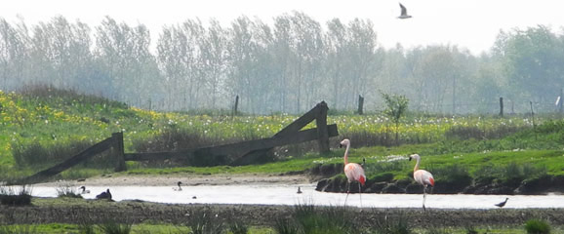
Klima
Richtige Antwort:
[B] Tiere/Pflanzen, welche so nicht in Deutschland vorkommen, sondern durch den Menschen in das Land gekommen sind
20

Slide 41
Klima
Ist der Klimawandel eine Bedrohung für viele Arten?
[A] Ja, denn viele Arten können sich der veränderten Umgebung nicht anpassen
[B] Nein, jede Art kann sich anpassen, es dauert nur ein paar Jahre
[C] Nein, kaum Regionen sind vom Klimawandel betroffen
30

Slide 42
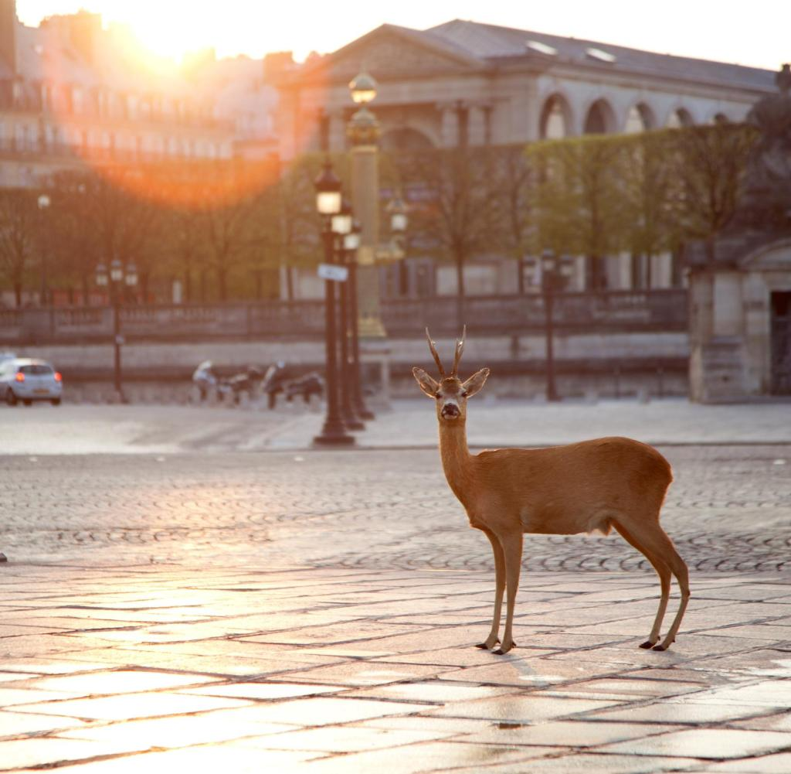
Klima
Richtige Antwort: [A] Ja, denn viele Arten können sich der veränderten Umgebung nicht anpassen
30

Slide 43
Klima
Was sind Biodiversitäts-Hotspots?
(40 Punkte)
[A] Freies WLAN für Tiere
[B] Regionen an denen es am Wärmsten auf der Erde ist
[C] Sind Regionen, in denen Tier- und Pflanzenarten am meisten bedroht sind
40

Slide 44
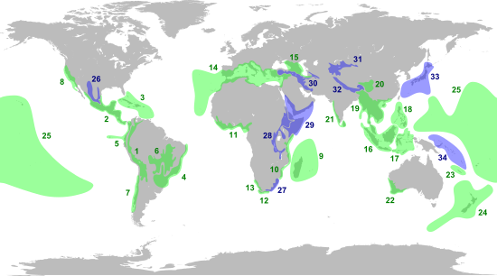
Klima
Richtige Antwort: Sind Regionen, in denen Tier- und Pflanzenarten am meisten bedroht sind
40

Slide 45
Klima
Was wird nicht in einer Wetterstation gemessen?
(50 Punkte)
[A] Witterung des Gesteins
[B] Luftdruck
[C] Windgeschwindigkeit
50

Slide 46
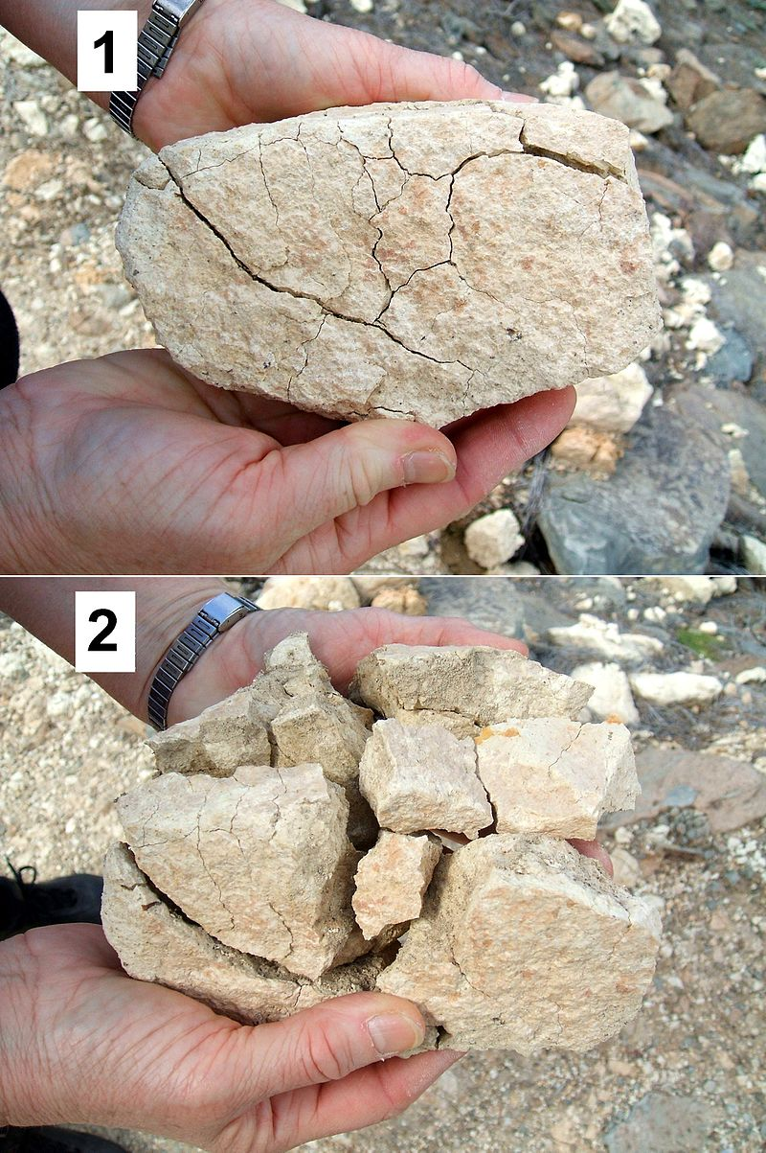
Klima
Richtige Antwort: [A] Witterung des Gesteins
Die Witterung von Gestein kann nicht gemessen werden!
50

Slide 47
Es folgen Fragen der Kategorie
„Maßnahmen- was kann ich selber tun? “

Slide 48
Maßnahmen-was kann ich selber tun?
Was bedeutet Nachhaltigkeit?
(10 Punkte)
[A] Jemanden nach einem, die Tür aufhalten
[B] So zu leben, dass auch folgende Generationen ohne Probleme leben und sich versorgen können
[C] Der Prozess Vogelhäuser so zu bauen, dass sie jeden Vogel halten können
10

Slide 49
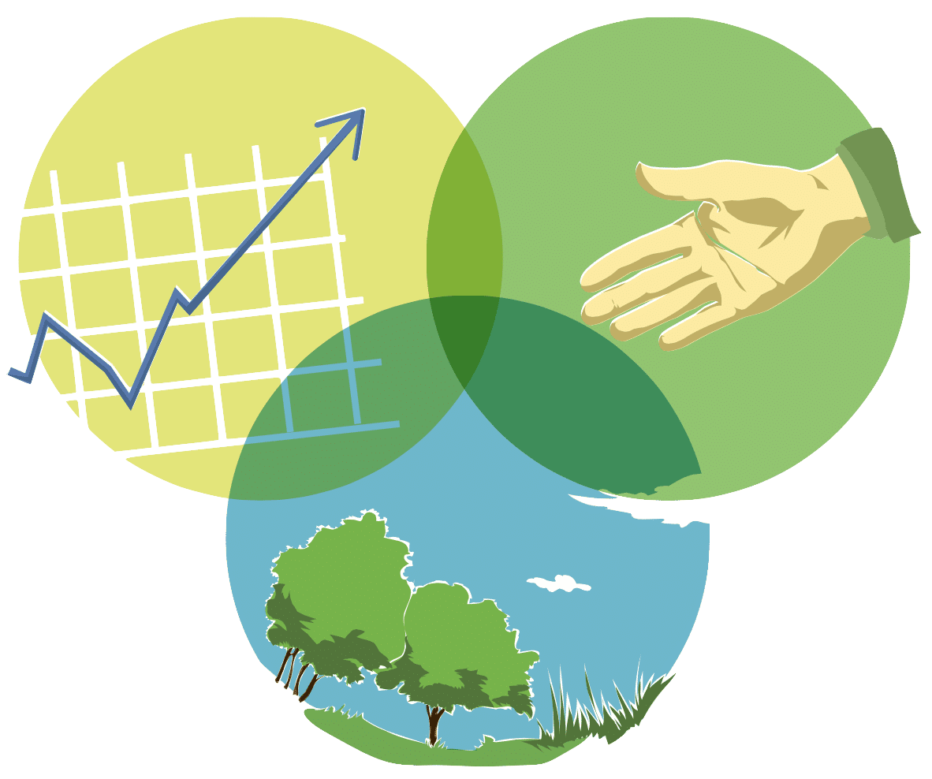
Maßnahmen – was kann ich selber tun?
Richtige Antwort:
[B] So zu leben, dass auch folgende Generationen ohne Probleme leben und sich versorgen können
10

Slide 50
Maßnahmen- was kann ich selber tun?
Was ist FSC?
(20 Punkte)
[A] Eine Organisation, die es sich zur Aufgabe macht Papier zu kennzeichnen, welches nicht aus dem Raubbau stammt
[B] Ein Fußballverein der Gelder zum Schutz der Artenvielfalt sammelt
[C] Eine Geheimorganisation von Fischzüchtern, um mit Luxusfischen zu handeln
20

Slide 51

Maßnahmen – was kann ich selber tun?
Richtige Antwort: [A] Eine Organisation, die es sich zur Aufgabe macht Papier zu kennzeichnen, welches nicht aus dem Raubbau stammt
Dieses Zeichen findet man oft auf Schreibblöcken und Kopierpapier!
20

Slide 52
Maßnahmen – was kann ich selber tun?
Was kann jeder Einzelne von uns tun, um Arten zu schützen?
(30 Punkte)
[A] Regionale Produkte kaufen und somit die regionalen Gebiete schützen
[B] Alle bedrohten Tierarten bei sich aufnehmen
[C] Im Untergrund eine Pflanzenplantage mit allen bedrohten Arten betreiben
30

Slide 53

Maßnahmen – was kann ich selber tun?
Richtige Antwort:
[A] Regionale Produkte kaufen und somit die regionalen Gebiete schützen
30

Slide 54
Maßnahmen – Was kann ich selber tun?
Was ist MSC?
(40 Punkte)
[A] Ein Kreuzfahrtschiff
[B] Eine Organisation, welche Überfischungen verhindert
[C] Ein Zoo in Südamerika, welcher bedrohte Tierarten pflegt
40

Slide 55
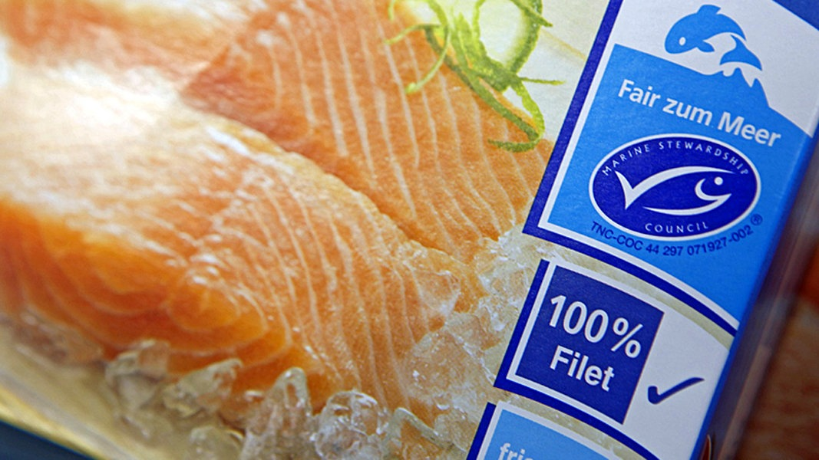
Maßnahmen – Was kann ich selber tun?
Antwort: [B] Eine Organisation, welche Überfischungen verhindert
40

Slide 56
Maßnahmen – Was kann ich selber tun?
Sollte man tierische Souvenirs aus dem Urlaub mitbringen?
[A] Ja, die sehen doch schön aus
[B] Ja, immerhin unterstüzt man damit die lokale Wirtschaft
[C] Nein, denn es werden mutmaßlich Tiere dafür getötet
50

Slide 57

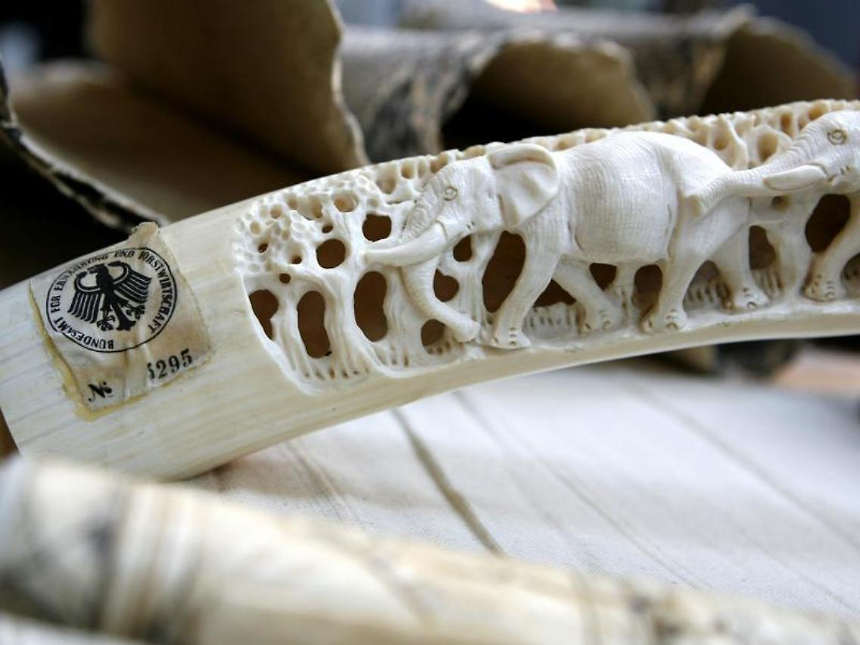
Maßnahmen – Was kann ich selber tun?
Antwort: [C] Nein, denn es werden mutmaßlich Tiere dafür getötet
Elfenbein, Tierfelle etc. Dafür müssen Tiere sterben!
50

Slide 58
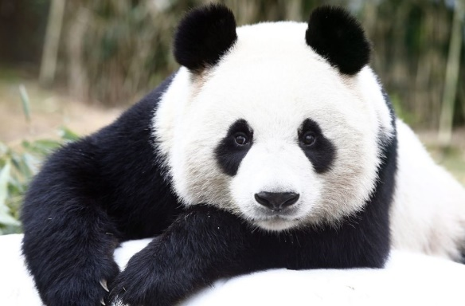
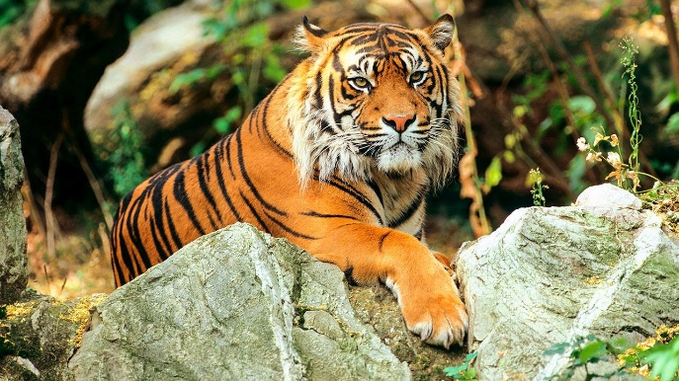
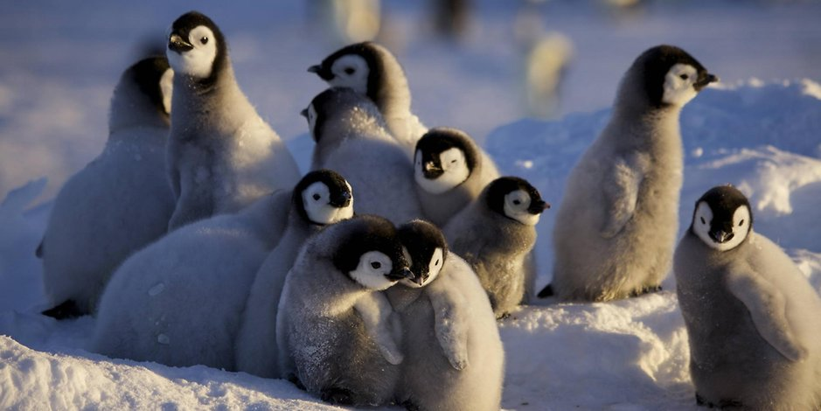
Bonusfrage
Bonusfrage: Welches Tier ist das Symbol des WWF (World Wildlife Found)?
50

Slide 59
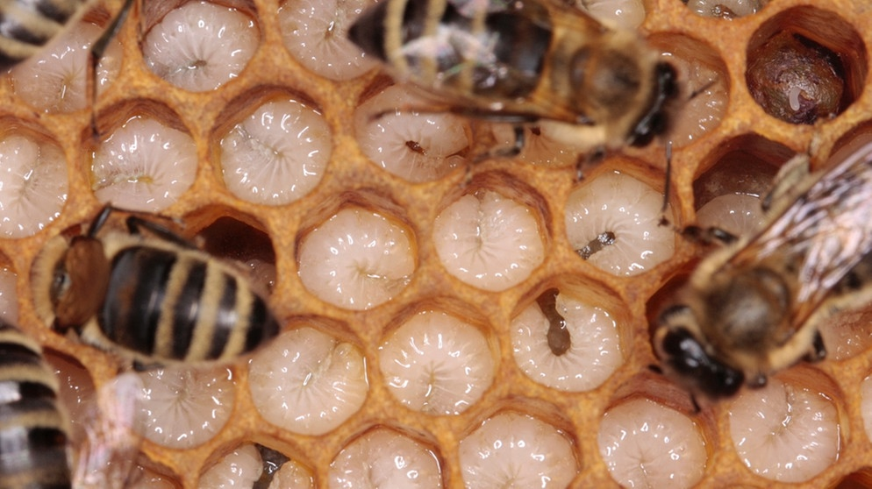
Bonusfrage
Bonusfrage: Was ist hier zu sehen? (50 Punkte)
50

Slide 60
Bonusfrage
Bonusfrage: Wieviele Tafeln Schokolade isst der Deutsche durschnittlich in einem Jahr?
[A] 53
[B] 116
[C] 38
50

Slide 61
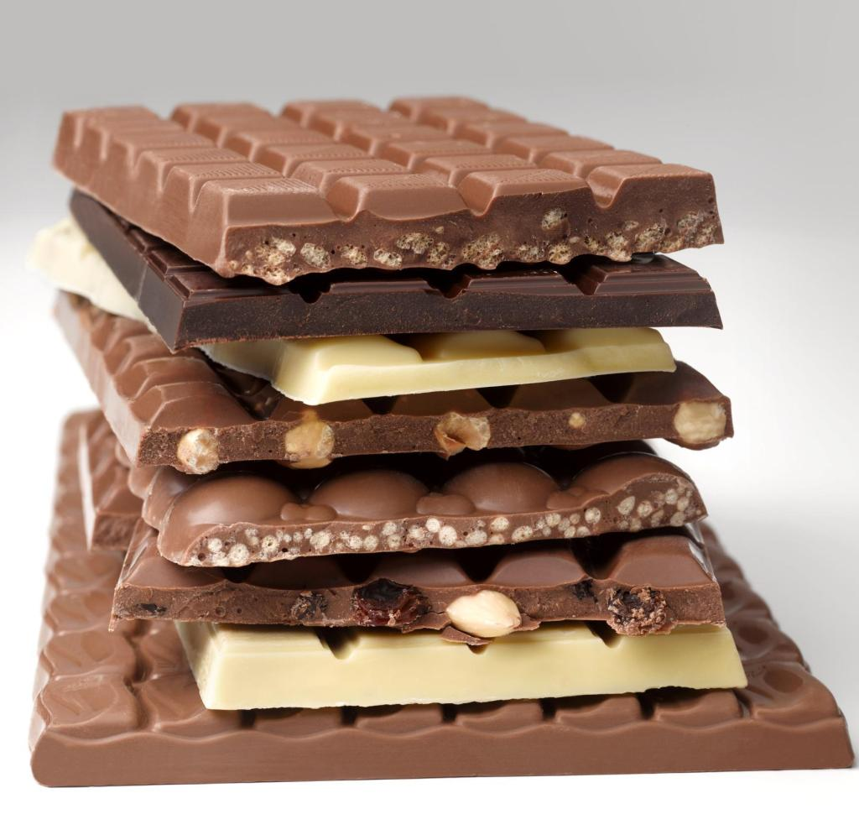
Bonusfrage
Antwort: [B] 116!
Das entspricht rund 64.000 Kalorien!
50

Slide 62
Bonusfrage
Bonusfrage: Wie heiß ist die Sonne?
[A] 8400 Grad Celsius
[B] 3700 Grad Celsius
[C] 5600 Grad Celsius
50

Slide 63
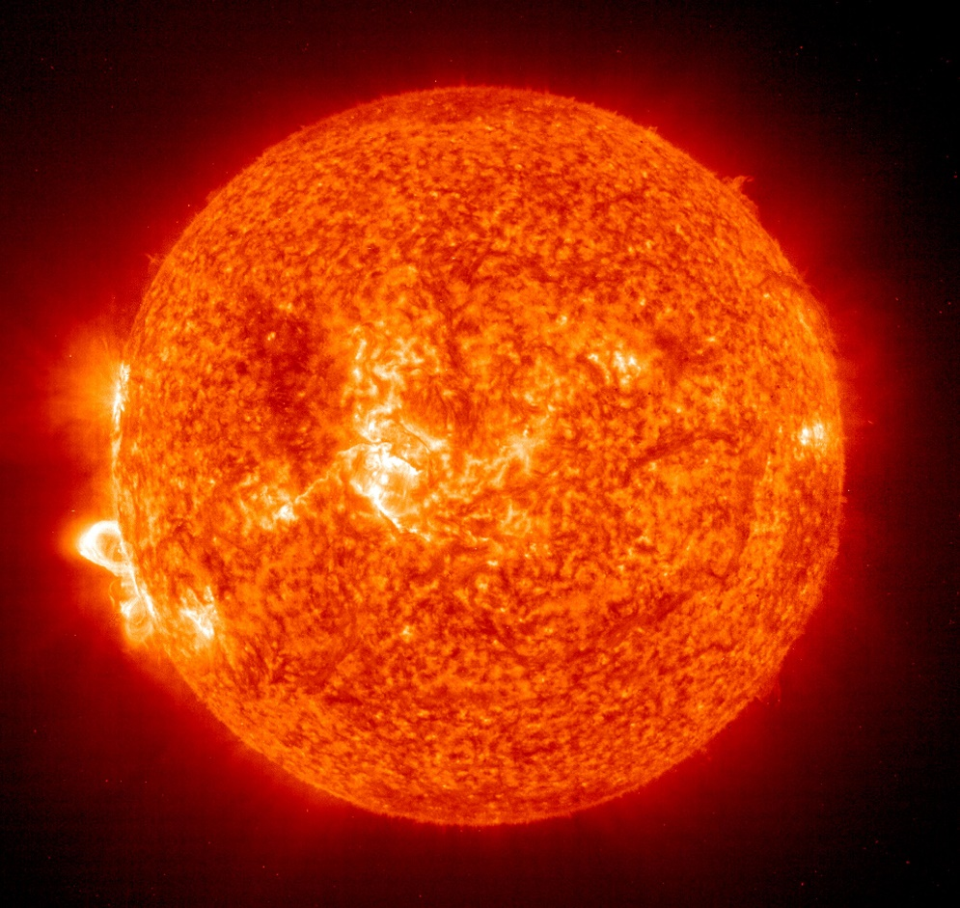
Bonusfrage
Antwort: [C] 5600 Grad Celsius!
50

Slide 64
Bonusfrage
Bonusfrage: Wieviel Müll erzeugt durschnittlich jeder Deutsche pro Jahr?
[A] 120 kg
[B] 611 kg
[C] 374 kg
50

Slide 65
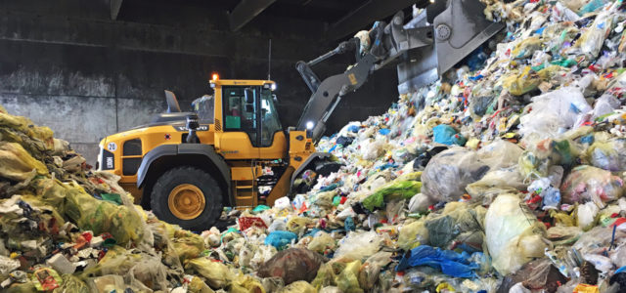
Bonusfrage
Antwort: [B] 611 kg!
50

